Slide 1
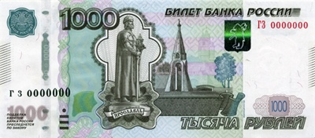
Кто изображен на купюре?

Slide 2
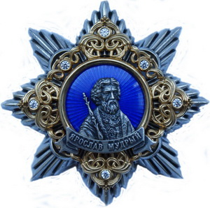
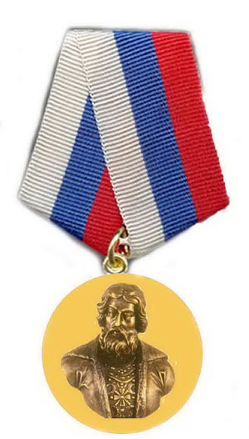
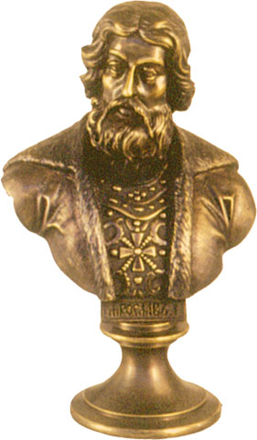
Орден им. Медаль им. Статуэтка Ярослава Мудрого Ярослава Мудрого Ярослава Мудрого

Slide 3
Тема: Развитие Древнерусского государства в период правления Ярослава Мудрого

Slide 4
Историки спорят…
С.М. Соловьев: «В 1054 г. умер Ярослав. Он, как видно, не заслужил такой приятной памяти в народе, как отец его; несмотря на то, и его деятельность имеет важное значение в нашей начальной истории».
Н.М. Карамзин: «Ярослав заслужил в летописях имя государя Мудрого; не приобрел оружием новых земель, но возвратил утраченное Россиею в бедствиях междоусобия; не всегда побеждал, но всегда оказывал мужество; успокоил отечество и любил народ свой».

Slide 5
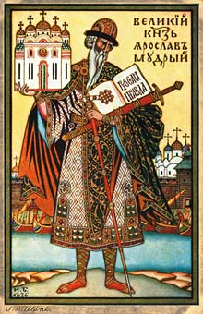
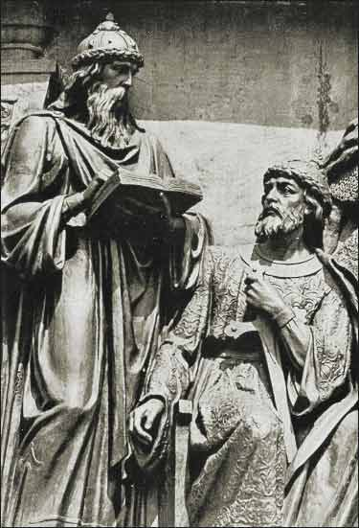
Ярослав Мудрый (1019-1054)
ЗАКОН

Slide 6
Задачи: 1. Рассмотреть личность Ярослава Мудрого и его приход к власти 2. Узнать, что построил Ярослав Мудрый 3. Узнать, какой закон принял Ярослав Мудрый 4. Выяснить, как складывались отношения с другими государствами

Slide 7
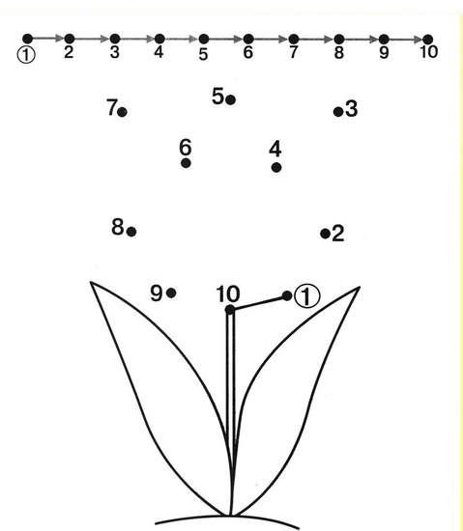
Оцени себя
2 - линии, если легко справились с заданиями,
1- линию, если затруднились,
0 - если не смогли выполнить задание

Slide 8
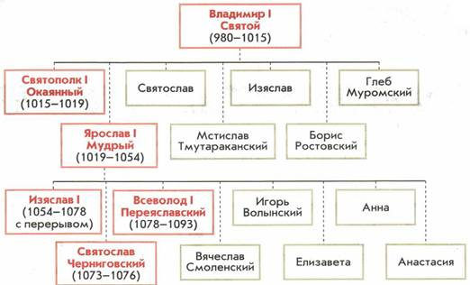

Slide 9
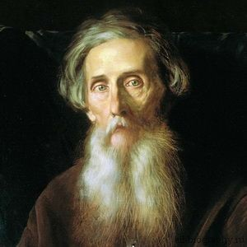
Владимир Иванович Даль
Мудрый – соединяющий в себе добро и справедливость; в вышей степени разумный и дальновидный

Slide 10
Оцени себя
2 - линии, если легко справились с заданиями,
1- линию, если затруднились,
0 - если не смогли выполнить задание

Slide 11
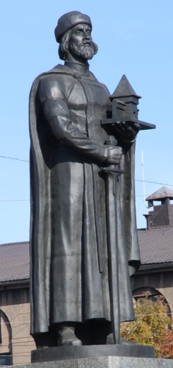
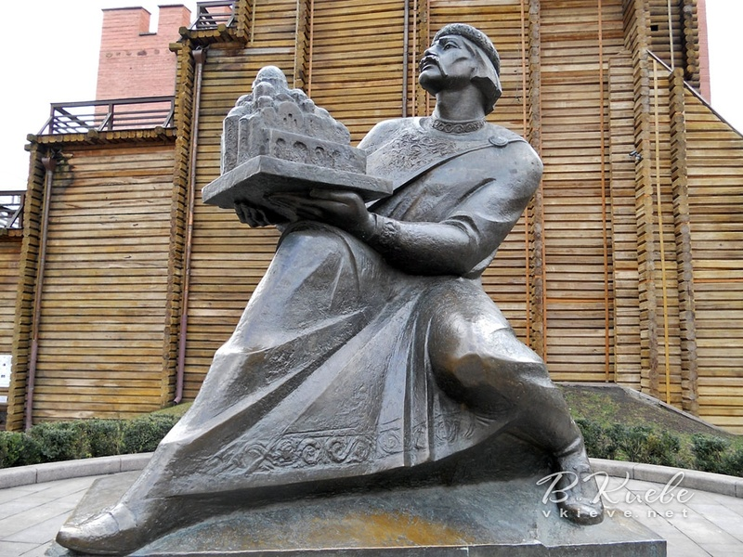
Ярославль Киев

Slide 12
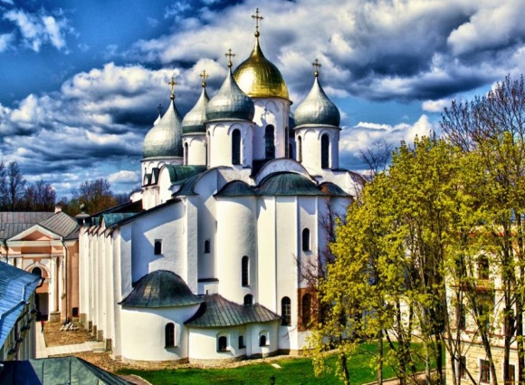
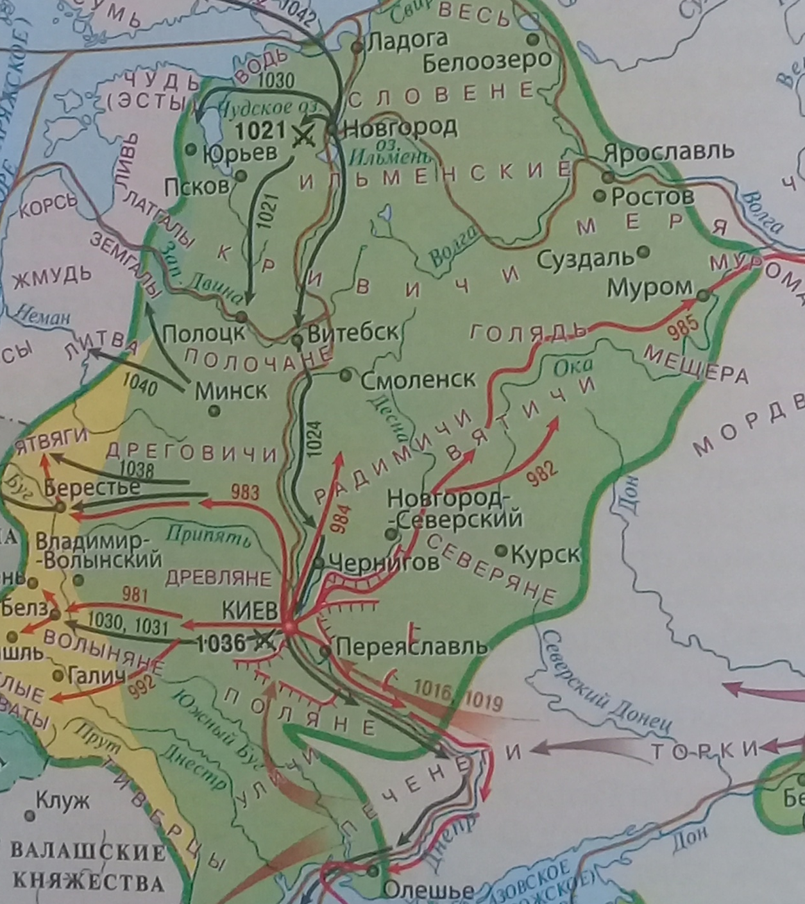
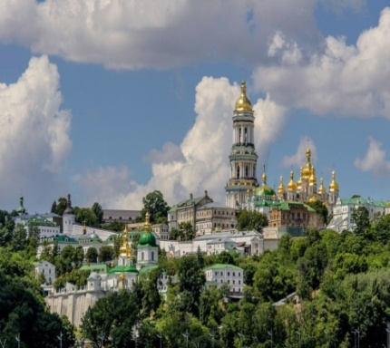
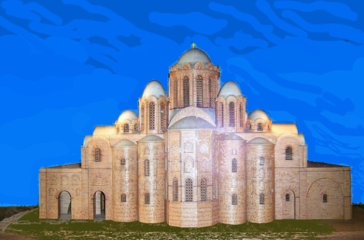
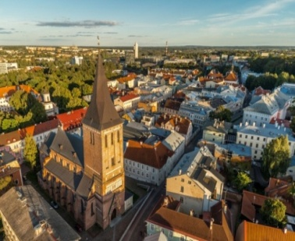
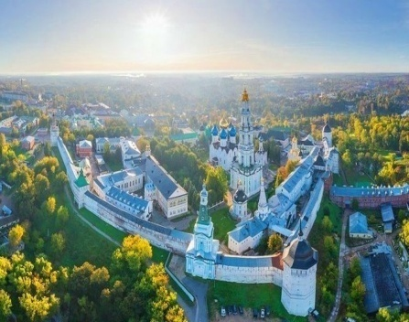
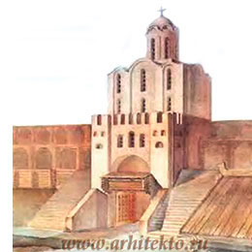
Распределите

Slide 13
Оцени себя
2 - линии, если легко справились с заданиями,
1- линию, если затруднились,
0 - если не смогли выполнить задание

Slide 14
Соберите пазл. Что в руках у Ярослава?

Slide 15
Русская Правда

Slide 16
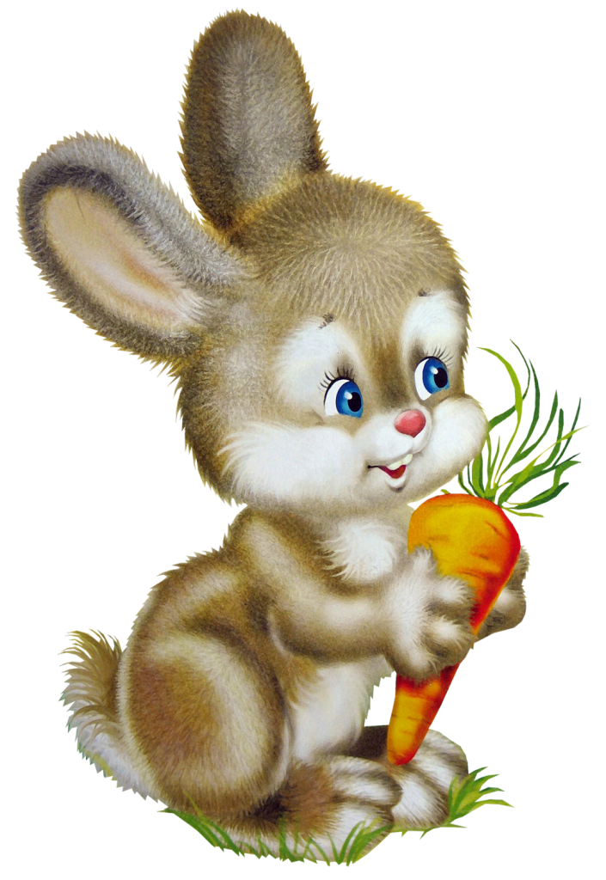
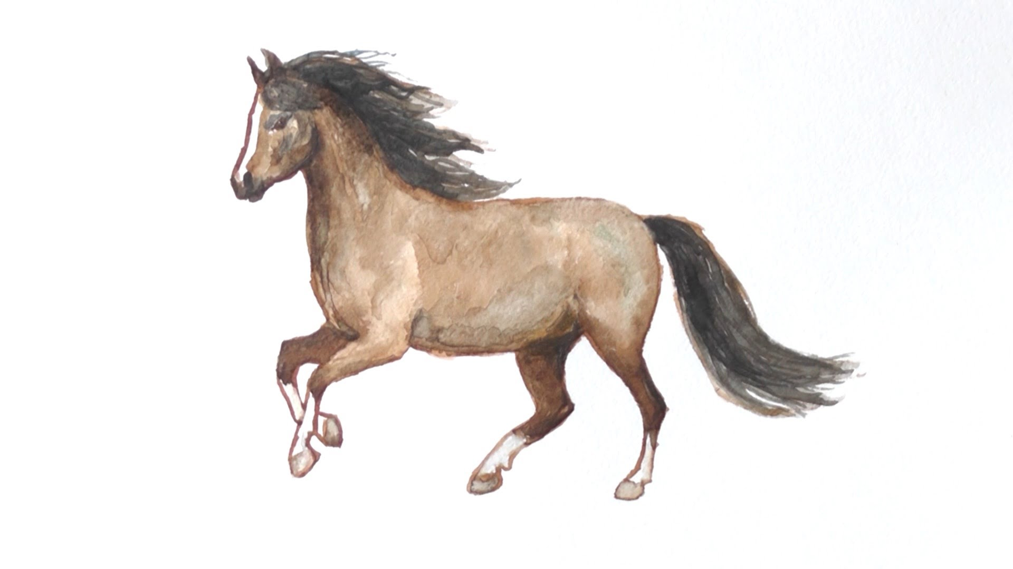
,, ,
Расшифруйте ребус

Slide 17
Русская правда – свод _________, составленный _____________ в ______ веке
Русская правда – свод законов, составленный Ярославом Мудрым в XI веке

Slide 18
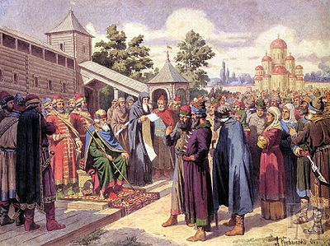
Алексей Кившенко. Чтение народу Русской Правды в присутствии великого князя Ярослава

Slide 19
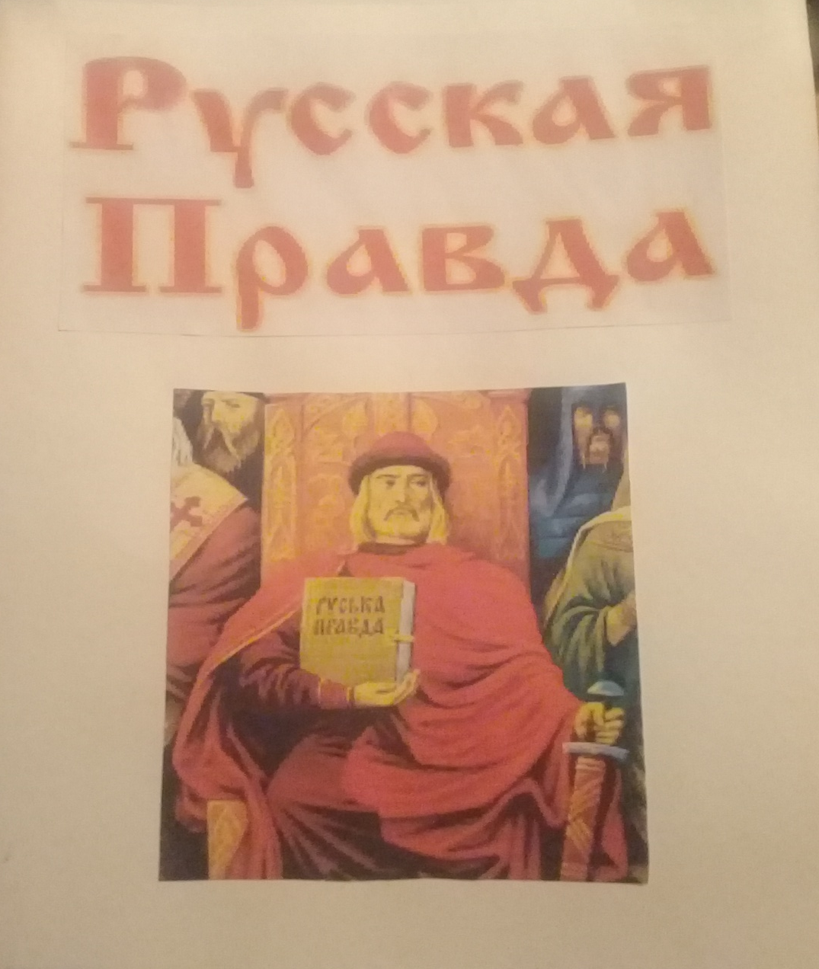
Выполнение проекта

Slide 20
Ст. 1. Если человек убьет человека, то мстит брат за брата, сын за отца или двоюродный брат, или племянник со стороны сестры; если не будет никого, кто бы отомстил, положить 40 гривен за убитого

Slide 21
12. А за (убийство) дворецкого или конюшего (платить) 80 гривен. 13. А за (убийство) княжеского тиуна, ведавшего селами или пашнями (платить) 12 гривен. 14. А за (убийство) рядовича (платить) 5 гривен. Также (платить) и за боярского (рядовича)

Slide 22
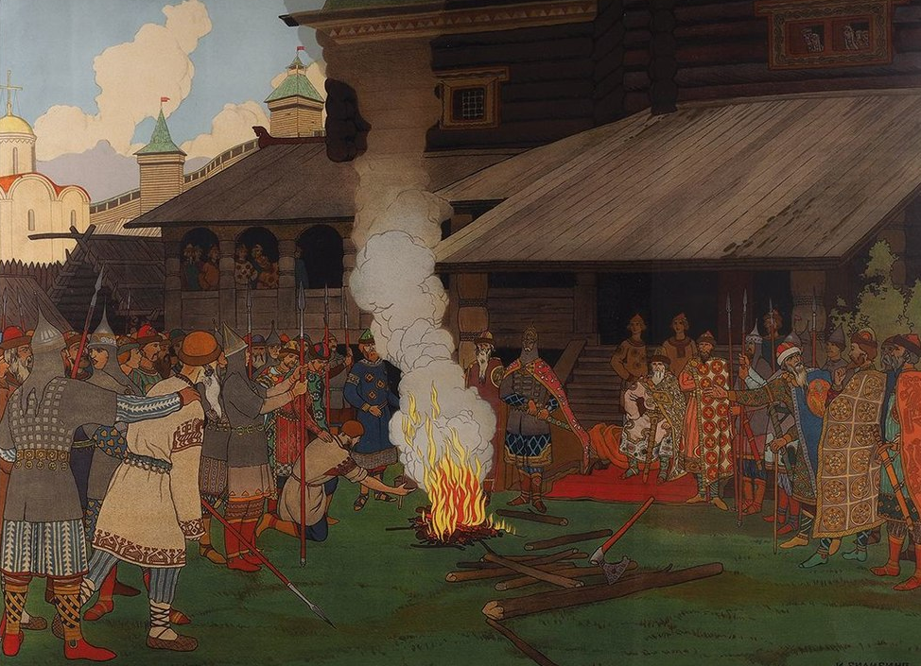
Иван Билибин. Суд во времена Русской Правды

Slide 23
Свободное население Князь Тиун Гридин Бояре

Slide 24
Что отражает Русская Правда?

Slide 25
Династические браки

Slide 26
Династический брак – брак между представителями правящих династий разных государств

Slide 28
Рефлексия
Сегодня на уроке я узнал….
Мне было интересно….
Я научился ….
Было трудно…

